Slide 1
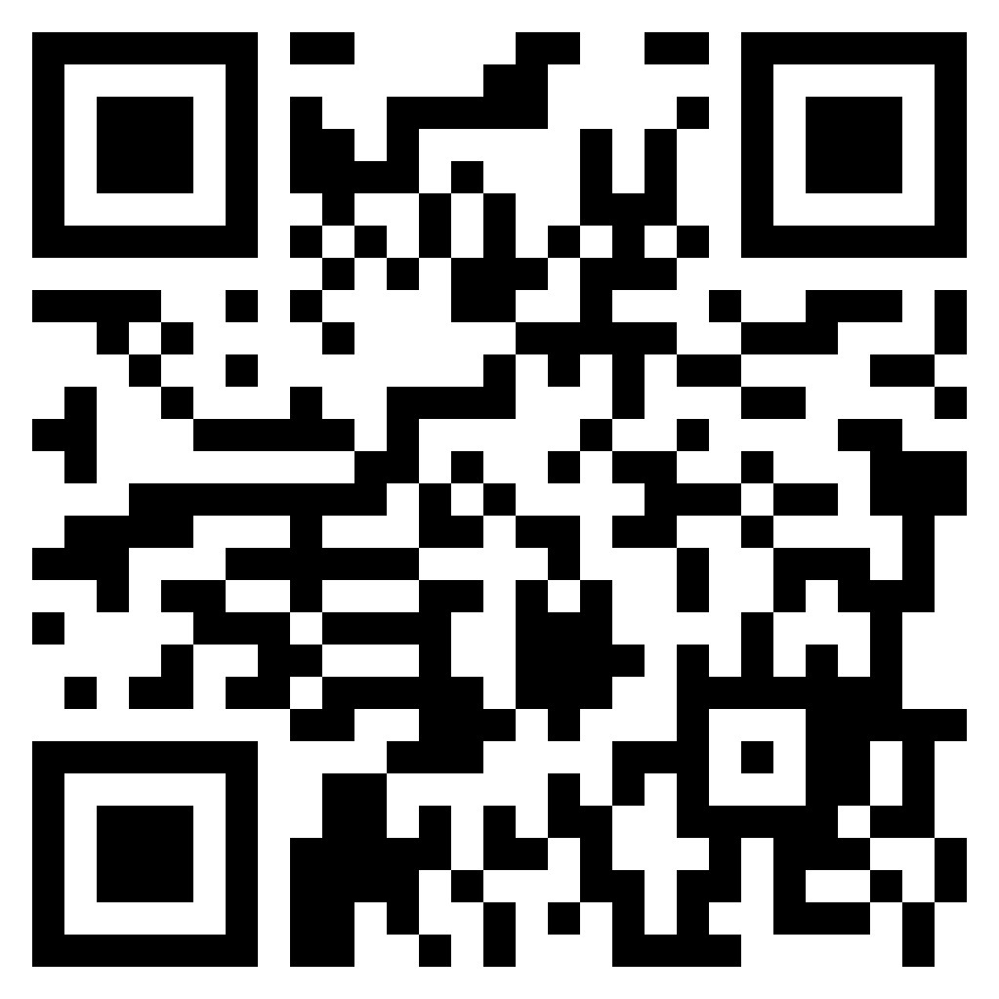
Dnipro Shelter Cluster Meeting
20th August 2024

Slide 2
Agenda/Порядок денний
Introduction of Participants
Updates on Action Points from the Last Meeting
Updates from the Oblast Administration and Updates from Partners on the status of Winterization Planning
Situation and needs in Transit Centres on displacement from Donetska oblast and Donetska Preparedness Plan
Other Updates from Partners
1. Представлення учасників
2. Оновлення пунктів плану дій з останньої зустрічі
3. Оновлення від обласної адміністрації та оновлення від партнерів щодо ходу планування підготовки до зими
4. Ситуація та потреби в транзитних центрах для переміщених осіб з Донецької області та План готовності для Донецької області
5. Інші оновлення від партнерів

Slide 3
Updates on Action Points from the Last Meeting/ Оновлення пунктів плану дій з останньої зустрічі
Action Point | Update
Partner to update their plans for solid fuel/ Партнерам оновити плани що до твердого палива | To review in this meeting/ До розгляду на цій зустрічі
Cluster to look at including planning for other winter(insulation, NFI) activities in similar tool/ Кластер має розглянути можливість включення планування інших зимових заходів (утеплення, НПТ) до подібного інструменту | Still pending- but would not include needs as for solid fuel/ Все ще на розгляді - але не включатиме потреби у твердому паливі

Slide 4
Updates from the Oblast Administration and Updates from Partners on the status of Winterization Planning/ Оновлення від обласної адміністрації та оновлення від партнерів щодо ходу планування підготовки до зими

Slide 5
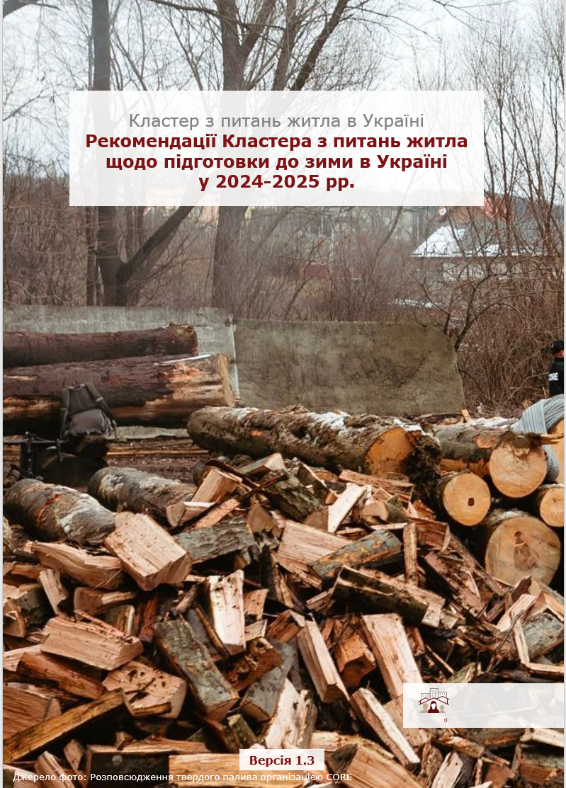
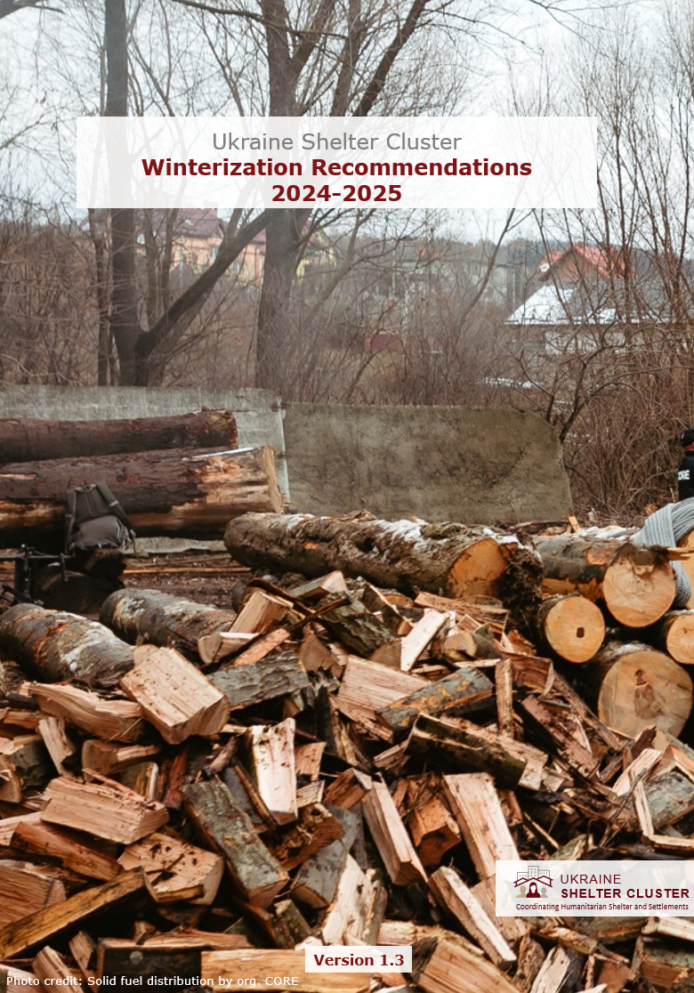

Slide 6
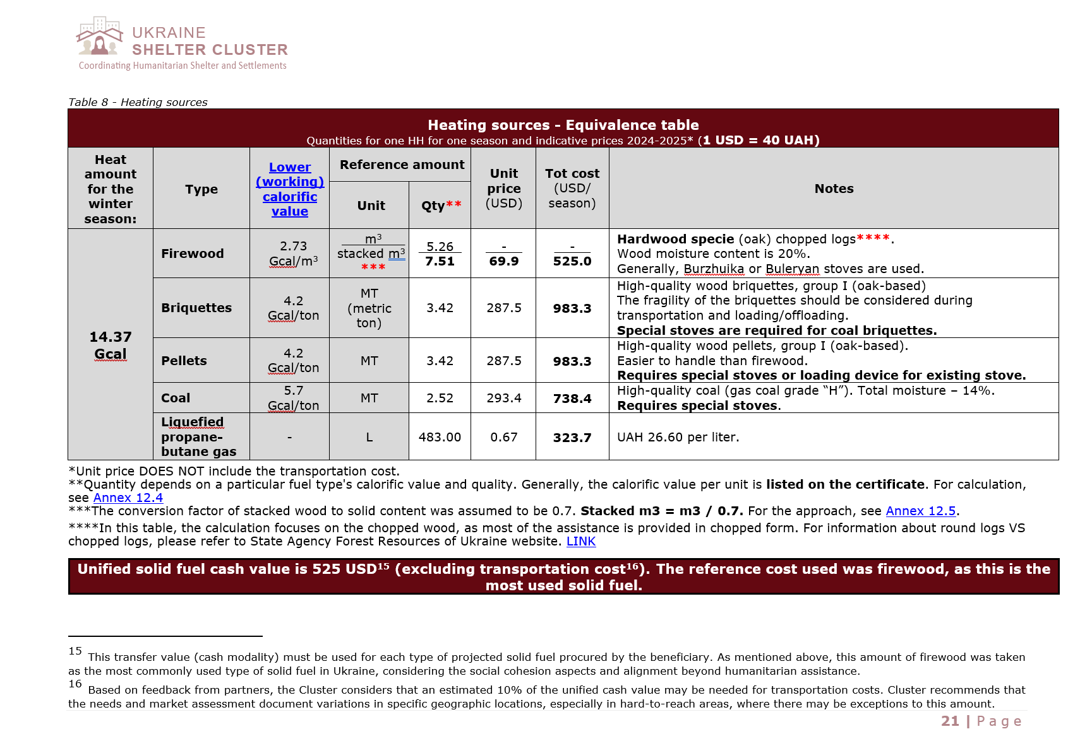
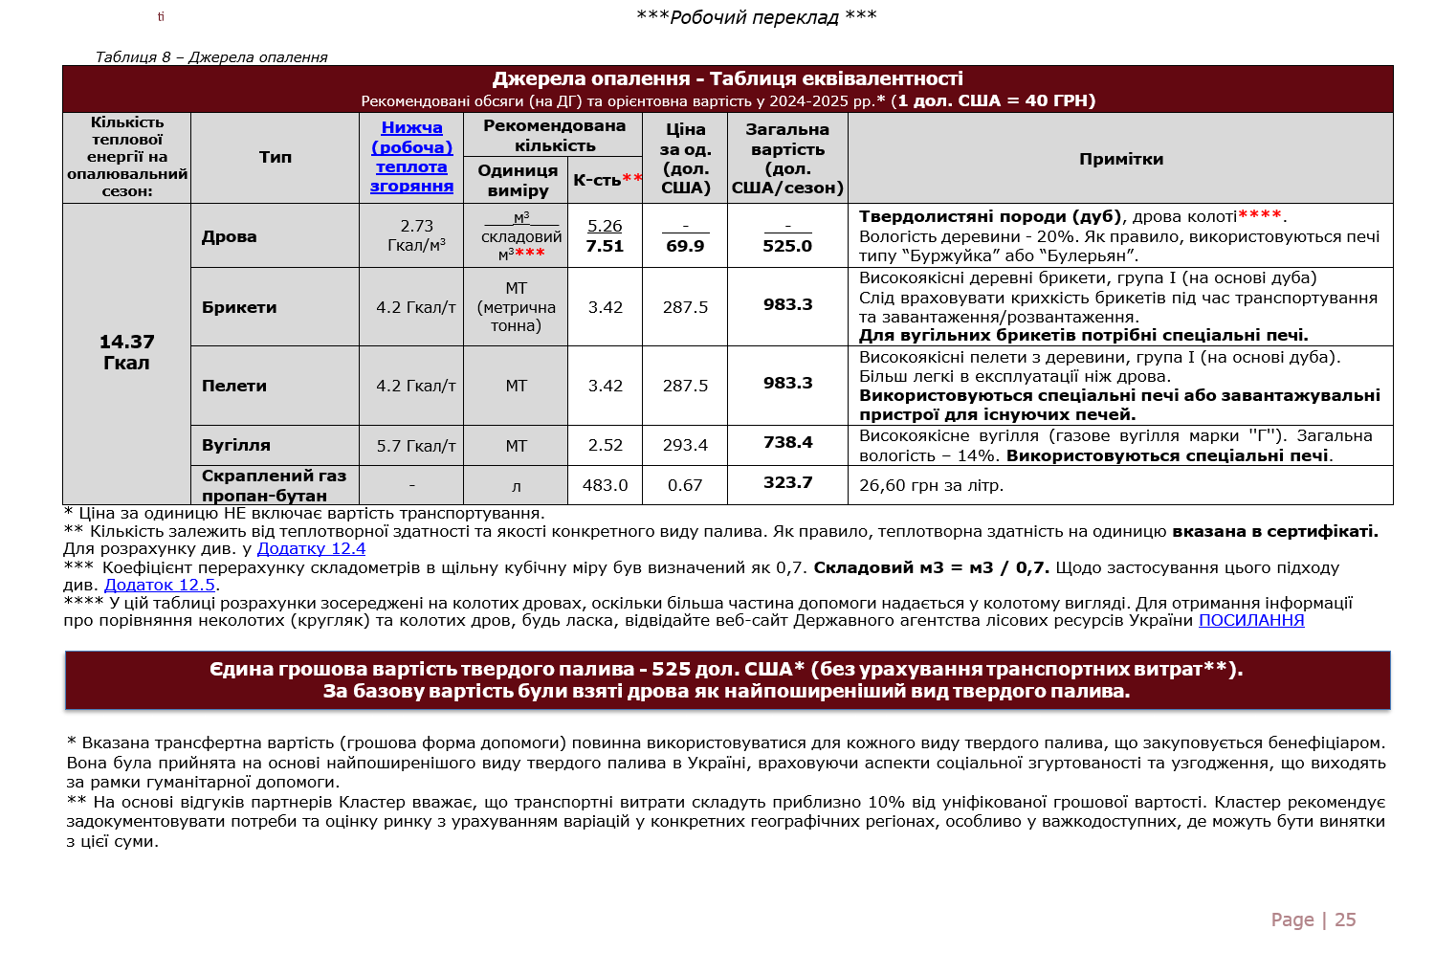

Slide 7
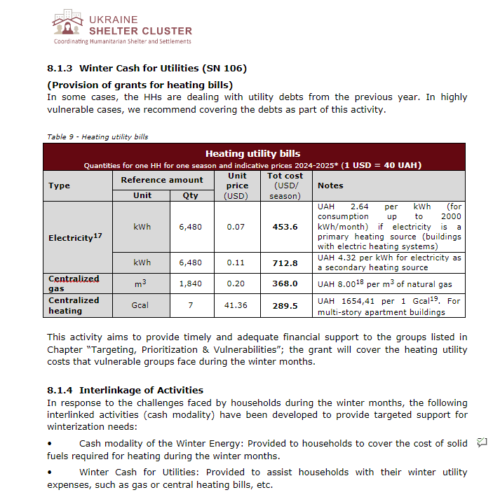
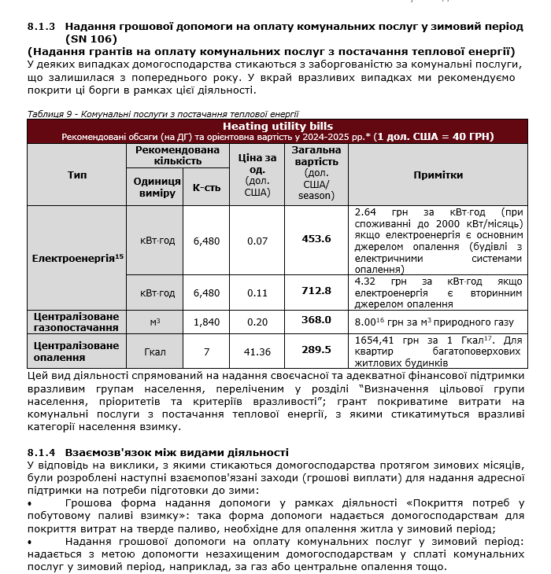

Slide 8
Important:
• The abovementioned initiatives are specifically developed to address winter heating requirements. Cash for solid fuel or utilities activities requires an assessment of households' fuel/energy type and needs and confirmation of the availability of solid fuels in the local market, as outlined in the Shelter Cluster’s HNRP 2024 Activities Handbook.
They are separate from the Multi-Purpose Cash Assistance (MPCA), which addresses basic needs. Cash for winter energy or utilities is not intended for other sector-specific objectives or to reach multi-sectoral needs. However, they could be used alongside other complementary sectoral or multi-sectoral interventions, including MPCA.
A household should not receive Cash for Winter Energy, Winter Cash for Utilities, and In-kind Winter Energy at the same time.
• The transfer value for Cash for Winter Energy is 525 USD (21,000 UAH) per household covering the winter period, regardless of the heating type used or the household size.
• The amount of Winter Cash for Utilities varies based on the heating method (see Table 9).
Важливо:
Вишезгадані ініціативи були спеціально розроблені для покриття витрат на опалення взимку. Надання грошової допомоги на придбання твердого палива або оплату комунальних послуг вимагає проведення оцінки типу палива/енергії та потреб домогосподарств, підтвердження наявності твердого палива на місцевому ринку, як зазначено в Керівництві з видів діяльності, пов'язаних з планом гуманітарних потреб та реагування у 2024 році.
Такі ініціативи відрізняються від Багатоцільової грошової допомоги (MPCA), яка спрямована на задоволення базових потреб домогосподарств. Допомога у грошовій формі на оплату опалення або комунальних послуг взимку не призначена для інших цілей або для задоволення міжгалузевих потреб. Однак вони можуть бути впроваджені разом з іншими додатковими галузевими або багатогалузевими гуманітарними втручаннями, в тому числі і поруч з Багатоцільовою грошовою допомогою.
Домогосподарство не повинно отримувати одночасно такі види допомоги: покриття потреб у твердому паливі шляхом надання допомоги у грошовій формі, допомогу у грошовій формі на оплату комунальних послуг у зимовий період, а також покриття потреб у твердому паливі у натуральній формі.
Сума допомоги у рамках покриття потреб у твердому паливі шляхом надання допомоги у грошовій формі становить 525 дол. США (21 000 гривень) на домогосподарство протягом зимового періоду, незалежно від типу використаного палива та розміру домогосподарства.
Сума допомоги у грошовій формі на оплату комунальних послуг у зимовий період залежить від обраного способу опалення (таблиця 9).

Slide 9
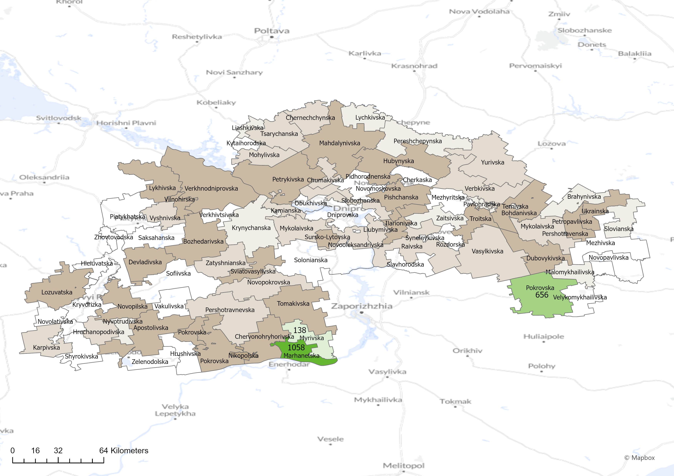
Hromada | PIN | Right to Protection | UNICEF
Marhanetska_UA1208001_Марганецька | 380 |  | 678
Myrivska_UA1208003_Мирівська |  | 135
Pokrovska_UA1214025_Покровська |  | 565

Slide 10
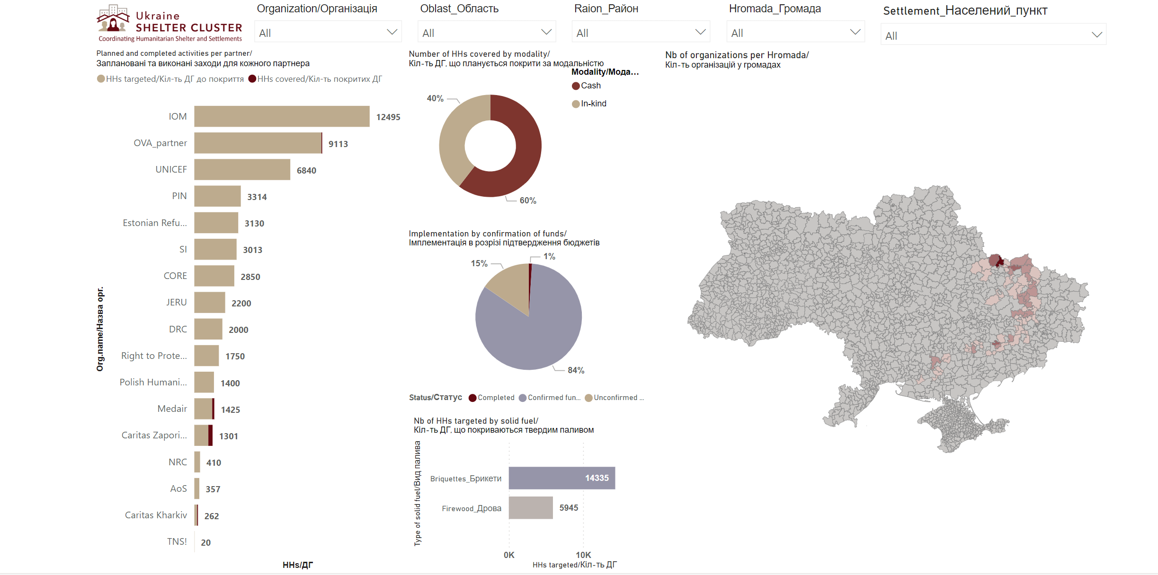

Slide 11
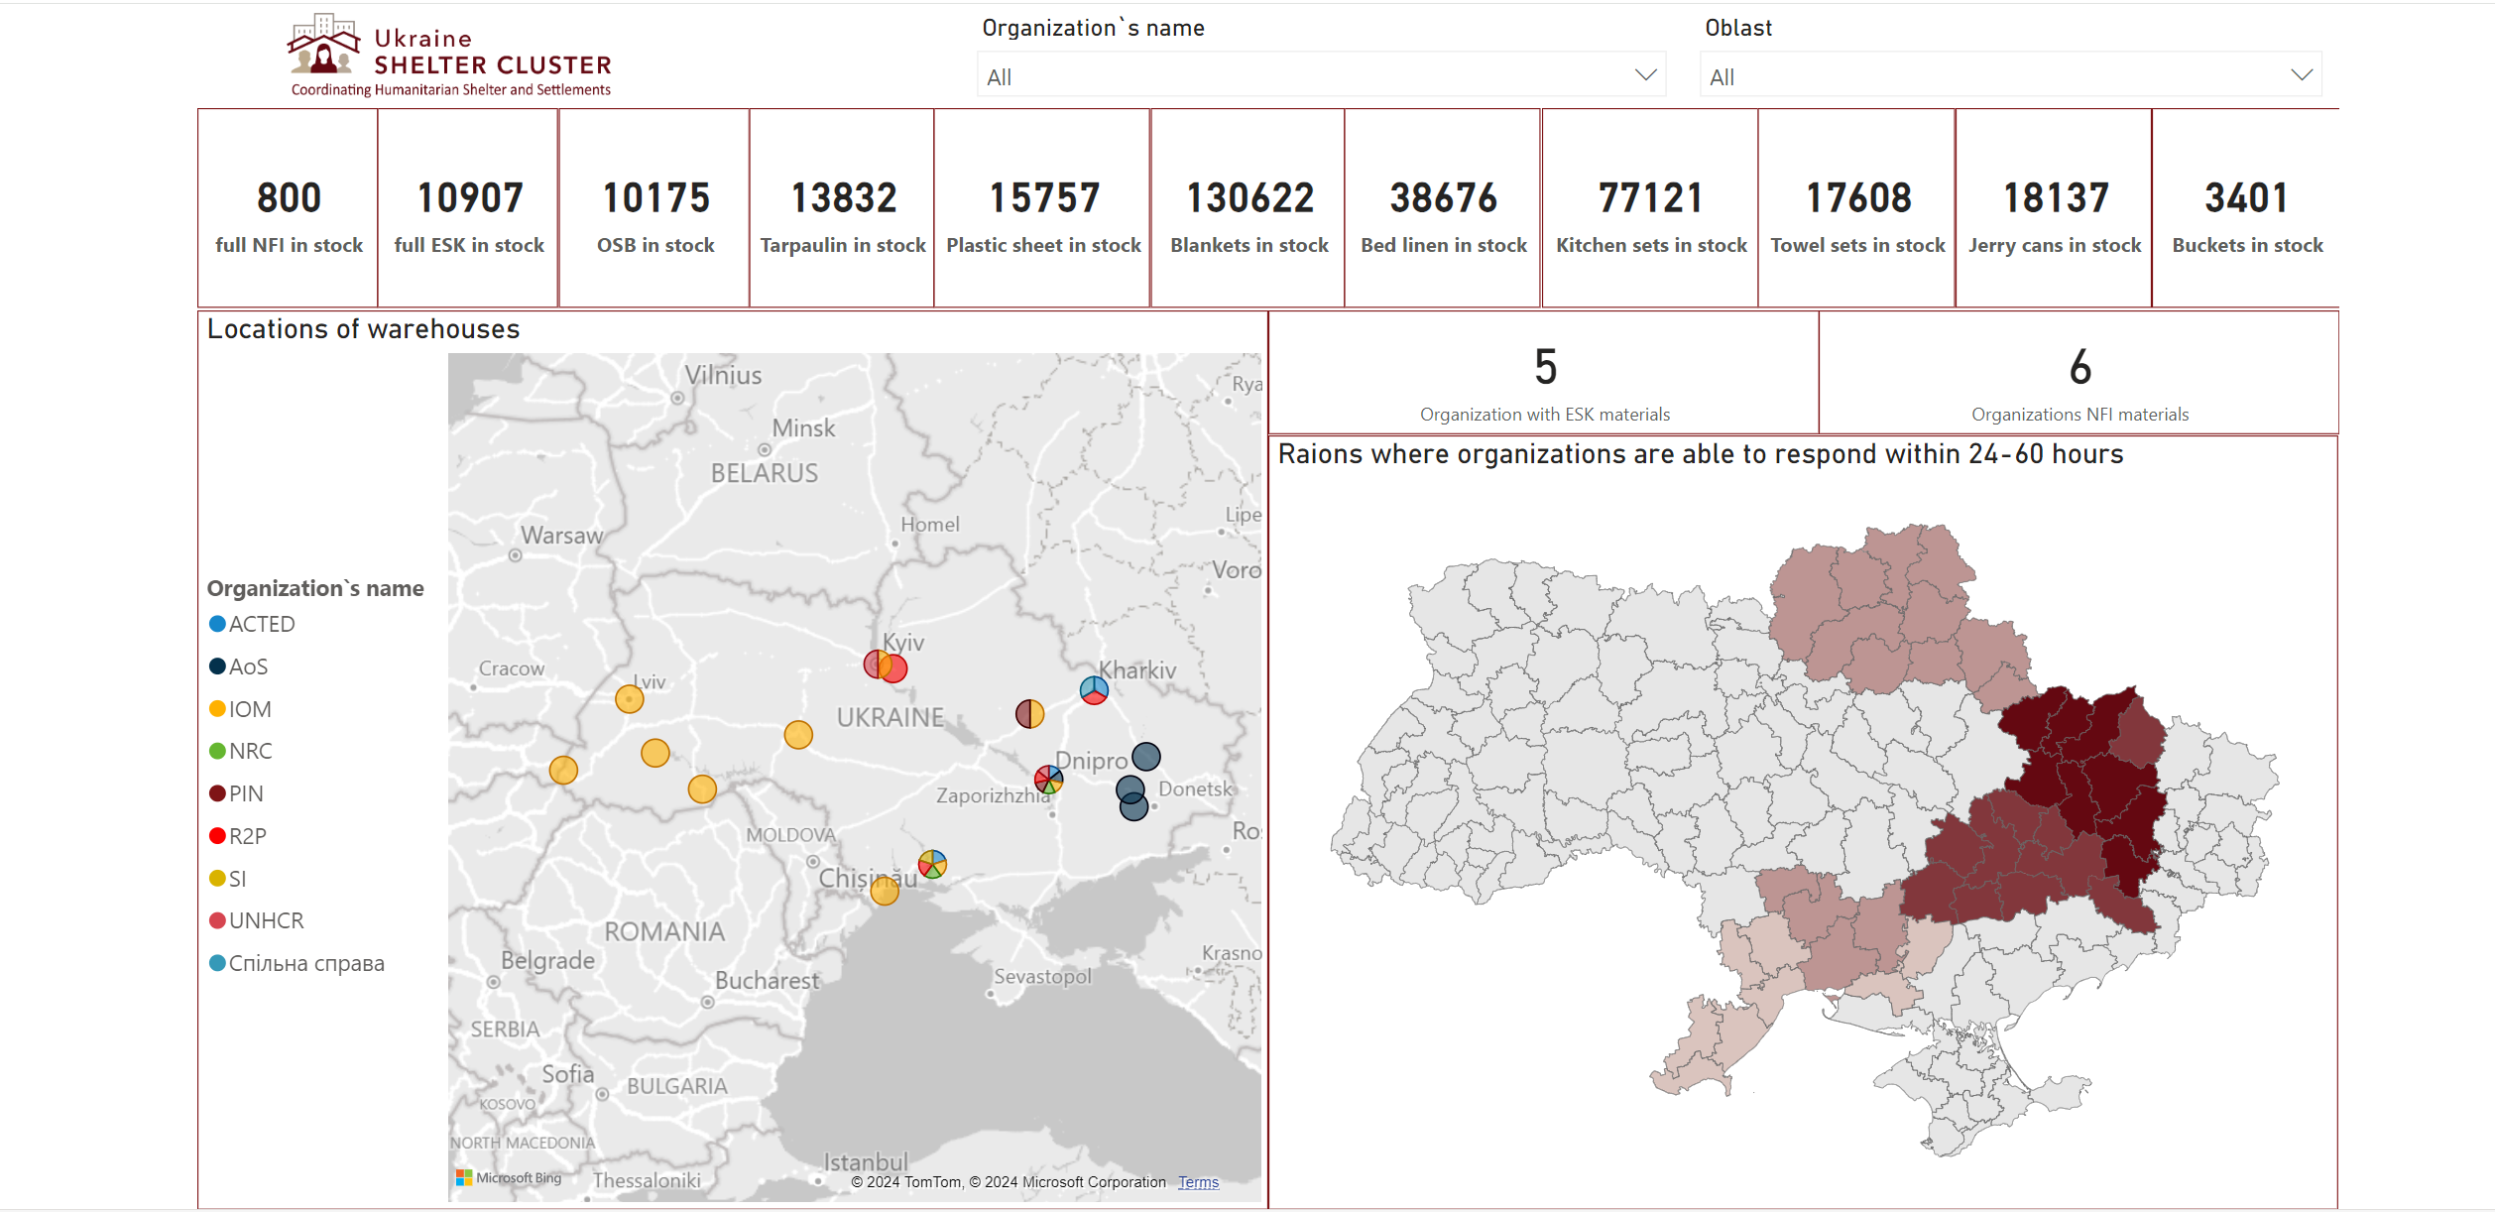
Situation and needs in Transit Centres on displacement from Donetska oblast and Donetska Preparedness Plan Ситуація та потреби в транзитних центрах для переміщених осіб з Донецької області та План готовності для Донецької області
Transit in Mezhova
Transit Site in Pavlograd
Humantiarian Hubs
Outside of Transit Sites?

Slide 12
